Slide 1
(9 - 1): المستوى الإحداثي إعداد المعلمة: أ. نوره راشد
رئيسة قسم الرياضيات : هنادي العمران
مديرة المدرسة : أ / ليلى حسين اكبر

Slide 2
التمهيد

Slide 3
أكملي خط الأعداد
-4
- 3
-2
-1
0
1
2
3
4

Slide 4
عرض الدرس

Slide 5
صفحة 114

Slide 6
صفحة 114
4
3
2
1
صفر
-1
-2
-3
-4
-4
-3
-2
-1
صفر
1
2
3
4
المحور السيني (س)
خط الأعداد الأفقي
المحور الصادي (ص)
خط الأعداد الرأسي

Slide 7
صفحة 114
الربع الأول
الربع الثاني
نقطة الأصل
المحور السيني (س)
صفر
4
3
2
1
-1
-2
-3
-4
-4
-3
-2
-1
1
2
3
4
الربع الثالث
الربع الرابع
المحور الصادي (ص)

Slide 8
صفحة 115
أ ( 2 ، 4 )
س
صفر
4
3
2
1
-1
-2
-3
-4
-4
-3
-2
-1
1
2
3
4
ص

Slide 9
صفحة 115

Slide 10
صفحة 115
م ( 0 ، 4 )
ل ( 1 ، 0 )
د ( 4 ، - 3)
ز ( - 4 ، - 1)
أ ( - 2 ، 2)
ح ( 0 ، - 4)
ن ( - 5 ، 0)
هـ ( 3 ، - 5)
ك ( - 2 ، - 3)
ش (- 4 ، 3)

Slide 11
-

Slide 12
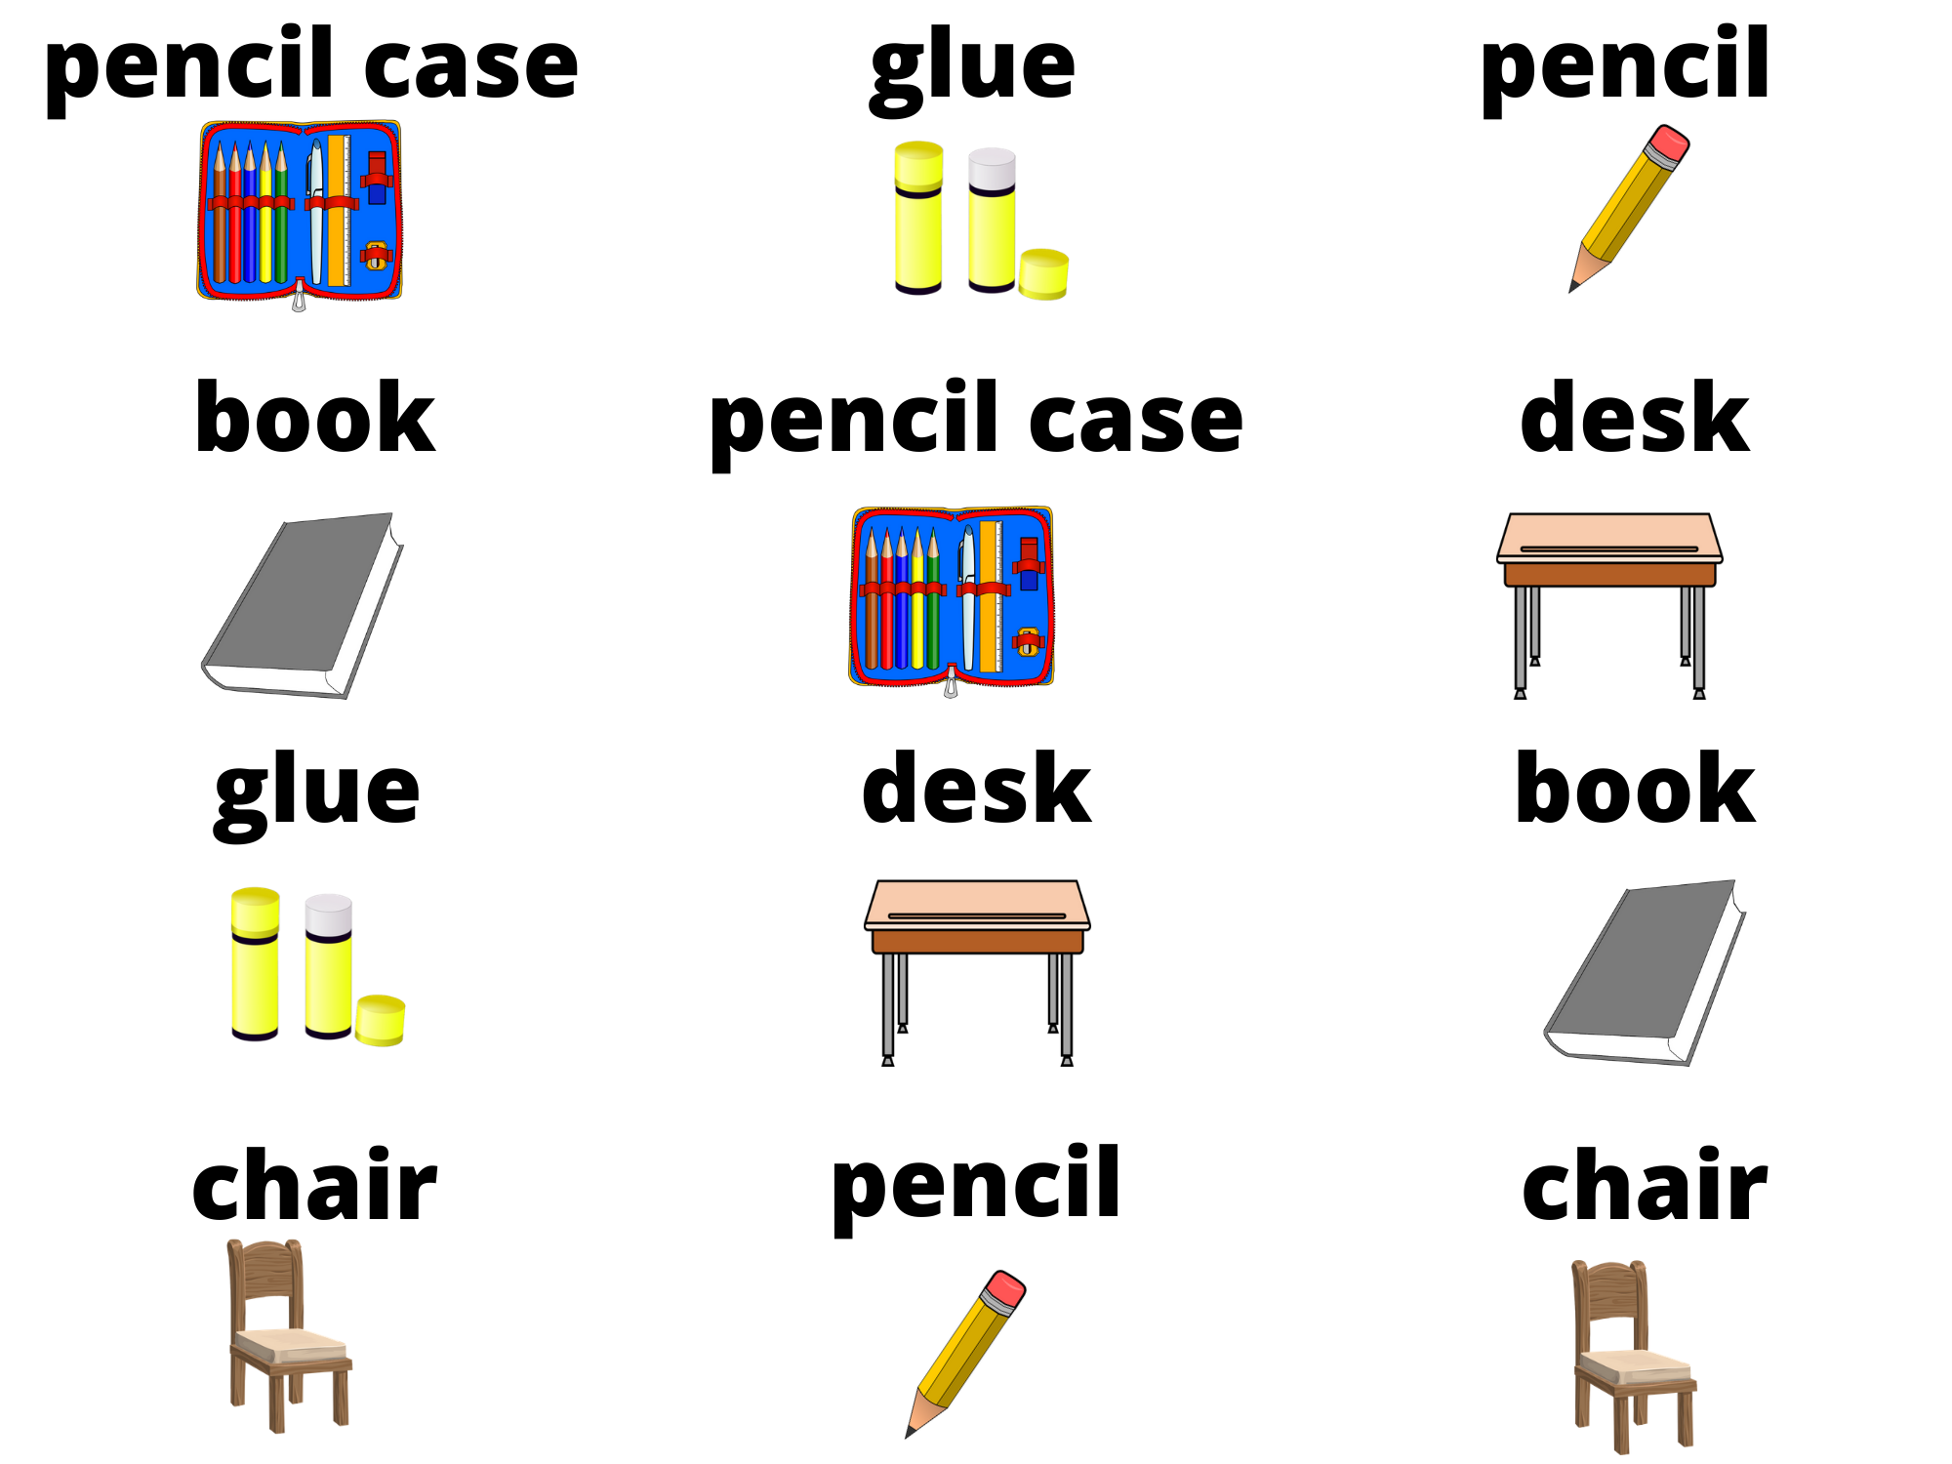
1
2
3
4
5
6
7
8
9
10
11
12

Slide 13
تمرن صـ 116

Slide 14
صفحة 117
ب ( - 2، 3 )
3
أ ( 2، 2 )
2
1
جـ ( - 4، 0 )
صفر
-4
-3
-2
-1
1
2
3
4
-1
-2
-3

Slide 15
صفحة 136

Slide 16
ماذا تعلمنا اليوم ؟

Slide 17
صفحة 116
أ ( 3 ، 2)
ب ( 0، 2)
د ( - 1 ، - 2)
هـ ( 1 ، - 1)
ز ( 3 ، - 2)

